Slide 1
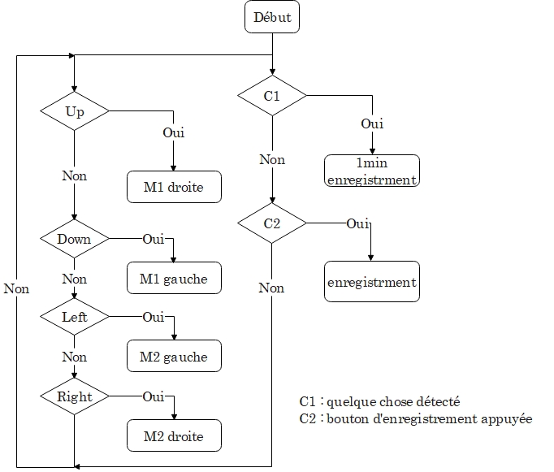
Caméra de surveillance
Quelque chose détecté
Historique
Caméra de surveillance
Vidéo en direct
!
Historique
Commencer l’enregistrement
Commander la position de caméra à distance

